Slide 1
第1讲 课程介绍 《宏观经济学二十五讲：中国视角》前言及第1讲
徐高
2020年9月26日

Slide 2
谁应该听这个课？
我期待选课同学
对中国经济充满好奇
有一定的经济学准备知识（先修课：经济学原理、中级微观经济学）
有投入足够精力的决心和准备
一颗不畏惧数学的心（对数学缺乏信心的同学可以选修2021年春季的课程）
我不需要选课同学
对中国经济很了解
学过中级宏观经济学

Slide 3
课程后勤
分数评定
期末闭卷考试一次，占总分的60%
若干次课后作业，占总分的20%
一篇课程小论文，占总分的20%
授课时间：
正课：每周六下午18：40—20：30（10-11节）
习题课：时间临时通知
期末考试时间：2021年1月23日（周六）晚间

Slide 4
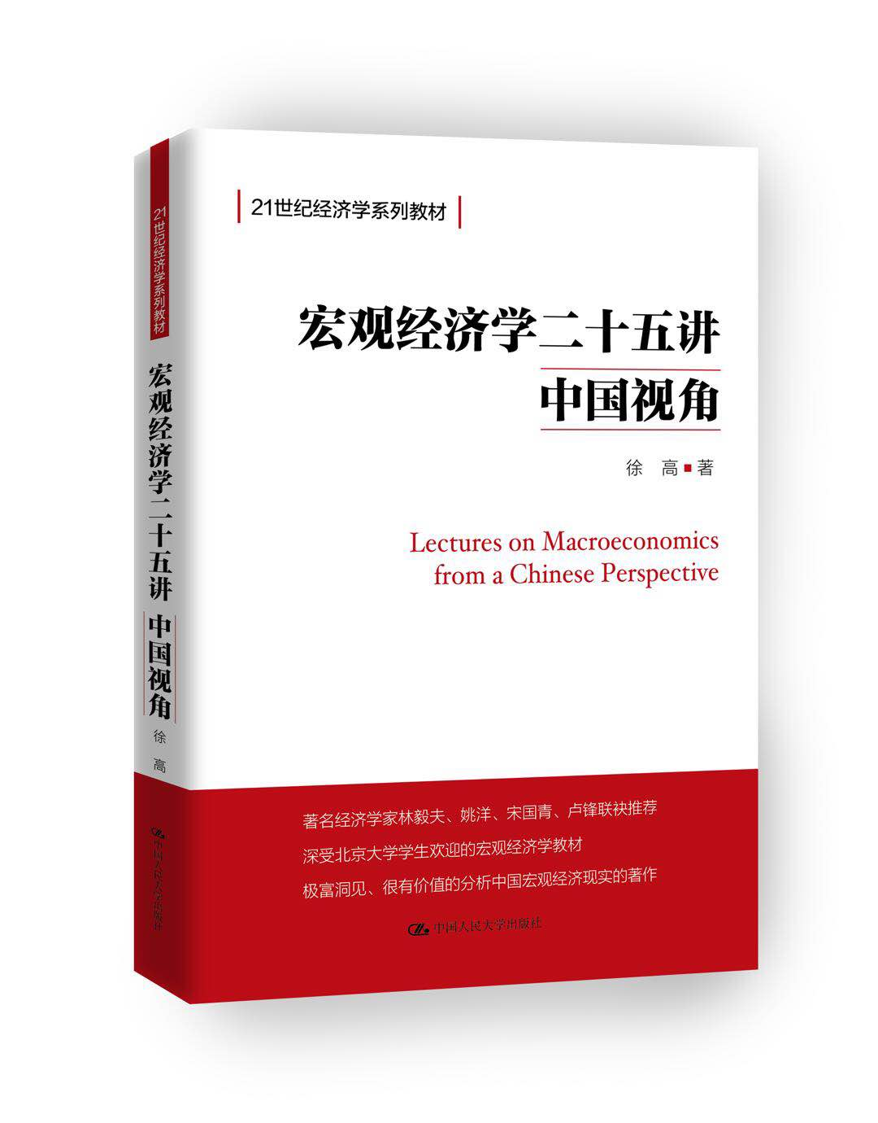
课程教材
徐高，《宏观经济学二十五讲：中国视角》，人民大学出版社，2019年
要求动手推演一遍书中的数学推导
更要掌握书中文字所阐述的逻辑

Slide 5
议程
有关中国经济的关键问题
分析中国经济问题的经济学方法
教学理念

Slide 6
从人类历史的视角来看，中国经济在改革开放之后的快速发展有重要意义
数据来源：Angus Maddison，IMF

Slide 7
改革开放后中国经济增速明显加快，增长的平稳性也大为提升
数据来源：Wind

Slide 8
复利的威力：改革前后人均GDP增速均值“微小”的差异带来了人均收入水平的巨大差别
数据来源：Wind

Slide 9
中国处在岔路口：是沿着“东亚奇迹”的轨迹继续高增长十年以上？
数据来源：PWT

Slide 10
还是像南美国家那样落入“中等收入陷阱”？
数据来源：PWT

Slide 11
有关中国经济增长的关键问题
为什么人还是那些人、资源还是那些资源，中国经济增长的绩效在改革开放前后如此截然不同？
中国经济增长的源泉在哪里，障碍在哪里？
中国经济还能高速增长多久？
中国会落入“中等收入陷阱”吗？
为了尽可能长地延续高增长，应该采用什么样的政策？
……

Slide 12
中国经济增长波动不断，并出现了2020年新冠疫情导致的巨幅波动
数据来源：Wind

Slide 13
有关中国经济波动的关键问题
经济为什么会波动？
经济波动会摧毁经济吗？
什么样的政策可以平滑经济波动？
我们应该试图平滑经济的波动吗？
中国经济的波动为什么在次贷危机之后加大？
怎样预测经济波动？
新冠疫情带来的经济下滑是短期波动还是长期拐点？
……

Slide 14
中国居民消费为什么明显偏低？
数据来源：PWT

Slide 15
中国的储蓄率为什么大幅高于其他国家和地区？
数据来源：IMF

Slide 16
有关中国经济结构的关键问题
中国经济结构合适吗？
中国经济有什么问题？
中国经济适宜的结构是什么？
判断经济结构是否适宜的标准是什么？
中国经济为什么要调结构？
中国经济要怎样调结构？
中国内部经济结构与外部世界有什么关系？
……

Slide 17
次贷危机后中国国内债务总量上升得很快，会爆发债务危机吗？
资料来源：BIS

Slide 18
中国广义货币（M2）余额均持续快速攀升，是否存在“货币超发”，货币政策还有空间吗？
数据来源：Wind

Slide 19
有关中国经济政策的关键问题
中国存在货币超发吗？
中国的通胀真是货币引起的吗？
中国高涨的房价是不是货币吹出来的泡沫？
货币政策还有放松的空间吗？
怎样评价利率市场化？融资难融资贵因何而生？
对影子银行银行怎样评价和调控？
财政政策和货币政策的界限在哪里？
债务存量的上升是否会带来债务危机？
地方政府的融资是否可以持续？
……

Slide 20
股市是经济的晴雨表吗？为什么2014~15年A股与实体经济景气度之间出现明显背离？
数据来源：Wind

Slide 21
有关中国经济金融市场的关键问题
资本市场与实体经济的关系是怎样的？
为什么在2014~2015年股市与实体经济增长大幅背离？
金融市场与宏观政策有什么关系？
资产价格泡沫如何识别？如何应对？
……

Slide 22
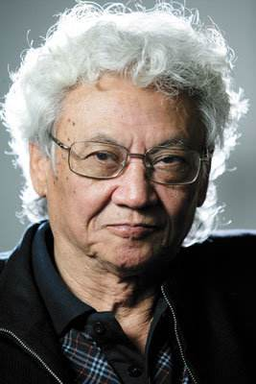
有关中国经济的真正关键问题
“我可以在一个星期内写一本厚厚的批评中国的书。然而在有那么多的不利的困境下，中国的高速增长持续了那么久，历史从来没有出现过……中国一定是做了非常对的事才产生了我们见到的经济奇迹。那是什么呢？这才是真正的问题？”
——张五常，《中国的经济制度》

Slide 23
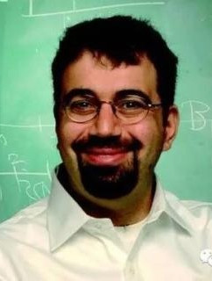
西方学者回答不了这个问题
“中国的增长是建立在采用当前技术和快速增加的投资，而不是创造性破坏的基础上的。中国产权的保护还不完善，劳动力的流动受到制约，为确保共产党在经济和政治决策方面的核心地位，政府对经济保持高度控制……中国的增长或许不可持续……威权政治制度下的增长，尽管已经持续了一段时间，但是不会变成真正的持续增长——因为持续增长是由包容性经济制度和创造性破坏带来的。”
—— 阿西莫格鲁，《国家为什么会失败》(2012年)

Slide 24
议程
有关中国经济的关键问题
分析中国经济问题的经济学方法
教学理念

Slide 25
供需分析

Slide 26
从价量的相关关系来推断波动的来源
需求引发的波动价量同向变化
供给引发的波动价量反向变化

Slide 27
国内房地产销量与房价正相关，表明地产市场波动主要来自需求——高房价往往带来政策对地产行业的打压
数据来源：Wind

Slide 28
近几年我国CPI与PPI通胀走势差异明显
数据来源：Wind

Slide 29
2019年的CPI通胀主要来自猪肉价格上涨的贡献
数据来源：Wind

Slide 30
2019年以来，国内猪价上升至极高水平
数据来源：Wind

Slide 31
生猪价格与猪肉供给负相关，表明猪肉市场波动来自供给
数据来源：Wind

Slide 32
生猪补栏量已经显著回升，生猪供给瓶颈将逐步放松，猪价有望回落
数据来源：Wind

Slide 33
小心日常语言中的“模糊陷阱”——苹果悖论
苹果需求上升，苹果价格上升
苹果价格上升，苹果需求下降
1+2 意味着苹果的需求不变。悖论！？
注：苹果悖论最早由霍德明老师提出。

Slide 34
“苹果悖论”是不精确语言造成的假象 ——对概念要务求精确把握
苹果需求上升，苹果价格上升——
需求曲线的外推令均衡价格上升
苹果价格上升，苹果需求下降—— 给定需求曲线，价格上升令需求下降
P
P
供给曲线
新需求曲线
老需求曲线
需求曲线
Q
Q
资料来源：作者

Slide 35
用数学这种精确的语言来清楚表达意思
模型数学设定
需求与供给曲线
均衡时市场上供需相等
解出均衡价格及数量
苹果悖论的数学澄清
苹果需求上升，苹果价格上升——需求曲线的外推令均衡价格上升
苹果价格上升，苹果需求下降——给定需求曲线，价格上升令需求下降
供给与需求引致波动的价量相关性
需求引发的波动价量同向变化：
供给引发的波动价量反向变化：

Slide 36
经济理论与中国特色
没有“中国经济理论”，只有经济理论在中国的应用
虽然经济理论都是一样的，但理论应用到不同环境中所得结论却可能很不相同
“水”和“石头”的双重视角

Slide 37
议程
有关中国经济的关键问题
分析中国经济问题的经济学方法
教学理念

Slide 38
传授知识的四重目标
介绍知识点
“不能加以利用的知识是相当有害的”
传授由知识点组织起来可学以致用的知识体系
“知识的重要性在于它的运用，在于我们对它的能动的掌握——也就是说，在于智慧。”
“学习伊始，孩子就应该感受到发现世界的喜悦，他会发现，他所学到的东西，能够帮助他理解在他的生命中所发生的一系列事情。”
展现知识体系的生命
“不能让知识僵化，而要让它生动活泼起来——这是所有教育的核心问题”
熏陶和塑造人
“当你丢掉你的课本，烧掉你的听课笔记，忘掉你为了应付考试而背诵的细节，你的学习对你来说才是有用的。”
注：本页所有引文均来自怀特海的《教育的目的》一书。

Slide 39
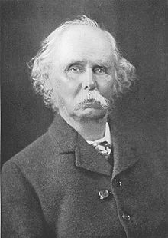
经济学大师需要什么能力？
“经济学研究看起来并不要求那种出类拔萃的独特天赋。理智地说，与那些哲学和纯科学中的高深内容相比，经济学难道不是一个简单之极的学科吗？然而，优秀的，甚至是合格的经济学家却如凤毛麟角。一个简单的学科，而精通者寥寥！这种说法看似矛盾，但似乎能从这里得到解释：即一位经济学中的大师必须是诸种天赋的综合。他必须在各个方面都达到相当的水准，然后把这些很难捏合在一起的各种天分融为一体。在某种程度上，他必须既是数学家又是历史学家，同时还是政治家和哲学家。他必须能理解符号而又能诉诸言语。他必须在研究现在的同时回顾过去、展望未来。人类的天性与习俗没有哪些完全处于他的视野之外。他必须富有激情，追寻目标而又排除先入之见。他必须像艺术家那样远离尘世，又像政治家那样脚踏实地。”
—— 约翰 · 梅纳德· 凯恩斯，
《记念阿尔弗雷德·马歇尔》，1924年

Slide 40
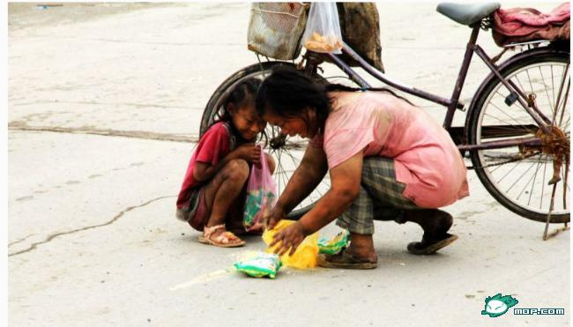
经济研究更是为了经济数字背后一个个真实的人
2011年6月23日上午，义乌商贸城附近，一个中年妇女和一个女童在马路上发现被车碾压过的方便面后……
图片来源：mop.com

Slide 41

谢 谢
授课教师简介
徐高博士是中银证券总裁助理兼首席经济学家，分管公司的研究部和机构业务部。他还是北京大学国家发展研究院兼职教授，在北京大学给研究生和本科生开设宏观经济学、金融经济学和投资研究等课程。他目前还是中国首席经济学家论坛理事，中国证券业协会证券分析师、投资顾问与首席经济学家委员会委员。之前，徐高曾历任光证资管首席经济学家、光大证券首席经济学家、瑞银证券高级经济学家、世界银行经济学家、国际货币基金组织兼职经济学家等职。徐高毕业于北京大学国家发展研究院（原中国经济研究中心），获经济学博士学位。徐高出版了《宏观经济学二十五讲：中国视角》和《金融经济学二十五讲》两本畅销的经济学教科书。

